Slide 1
Непараметрическое моделирование Часть 2: Адаптивные методы и многомерный случай
Финансовая эконометрика

Slide 2
Адаптивные методы

Slide 3
Адаптивные методы
Распределение данных может иметь различную концентрацию в центре и на хвостах, поэтому логично использовать широкий интервал h там, где они расположены редко (на хвостах), и меньший — в зонах высоких концентраций (в центре)
Ядерные оценки с постоянной шириной интервала в случае гетерогенной концентрации данных пересглаживают распределение в центре и недосглаживают на хвостах:

Slide 4
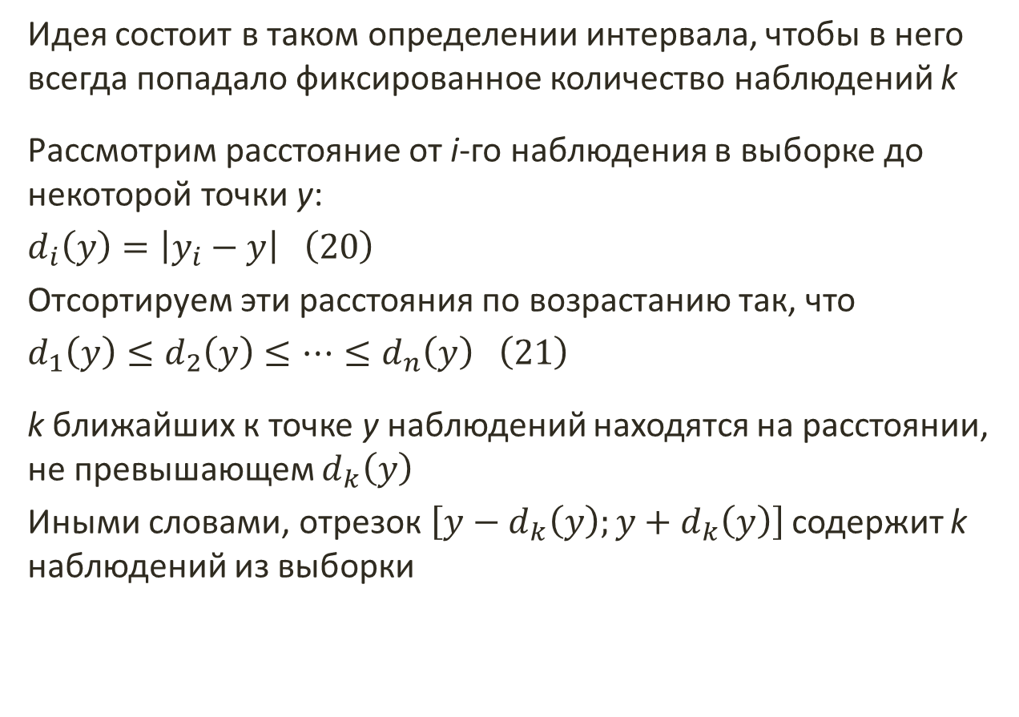
Метод ближайших соседей
Идея состоит в таком определении интервала, чтобы в него всегда попадало фиксированное количество наблюдений k
Рассмотрим расстояние от i-го наблюдения в выборке до некоторой точки y:
$d_{i}\left(y\right)=\left|y_{i}−y\right| \left(20\right)$
Отсортируем эти расстояния по возрастанию так, что
$d_{1}\left(y\right)≤d_{2}\left(y\right)≤…≤d_{n}\left(y\right) \left(21\right)$
k ближайших к точке y наблюдений находятся на расстоянии, не превышающем $d_{k}\left(y\right)$
Иными словами, отрезок $\left[y−d_{k}\left(y\right);y+d_{k}\left(y\right)\right]$ содержит k наблюдений из выборки

Slide 5
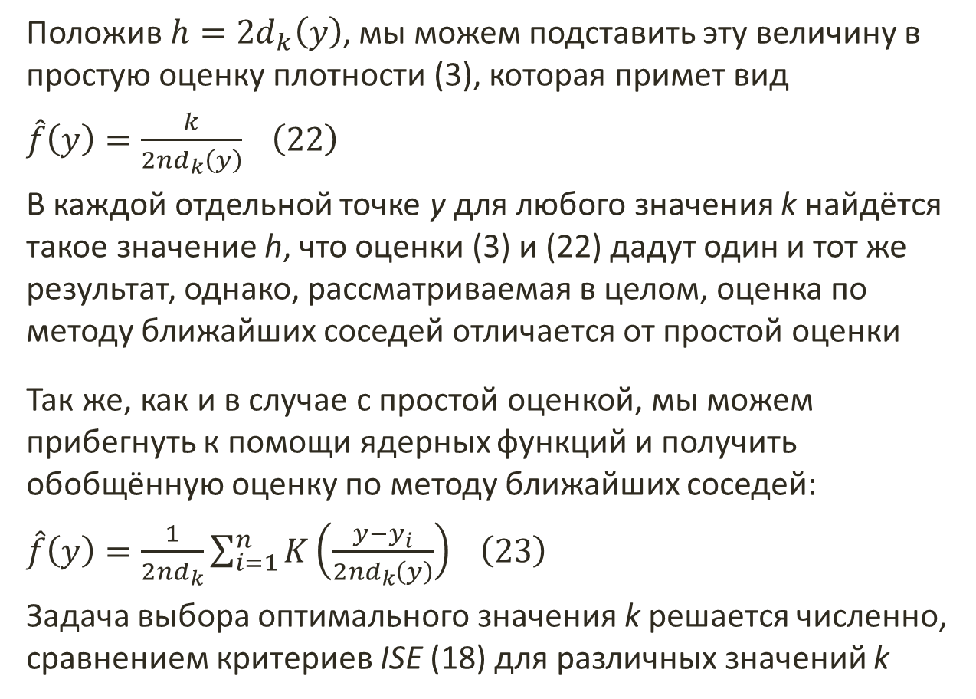
Оценка плотности
Положив $h=2d_{k}\left(y\right)$, мы можем подставить эту величину в простую оценку плотности (3), которая примет вид
$\hat{f}\left(y\right)=\frac{k}{2nd_{k}\left(y\right)} \left(22\right)$
В каждой отдельной точке y для любого значения k найдётся такое значение h, что оценки (3) и (22) дадут один и тот же результат, однако, рассматриваемая в целом, оценка по методу ближайших соседей отличается от простой оценки
Так же, как и в случае с простой оценкой, мы можем прибегнуть к помощи ядерных функций и получить обобщённую оценку по методу ближайших соседей:
$\hat{f}\left(y\right)=\frac{1}{2nd_{k}}\sum_{i=1}^{n}{K\left(\frac{y−y_{i}}{2nd_{k}\left(y\right)}\right)} \left(23\right)$
Задача выбора оптимального значения k решается численно, сравнением критериев ISE (18) для различных значений k

Slide 6
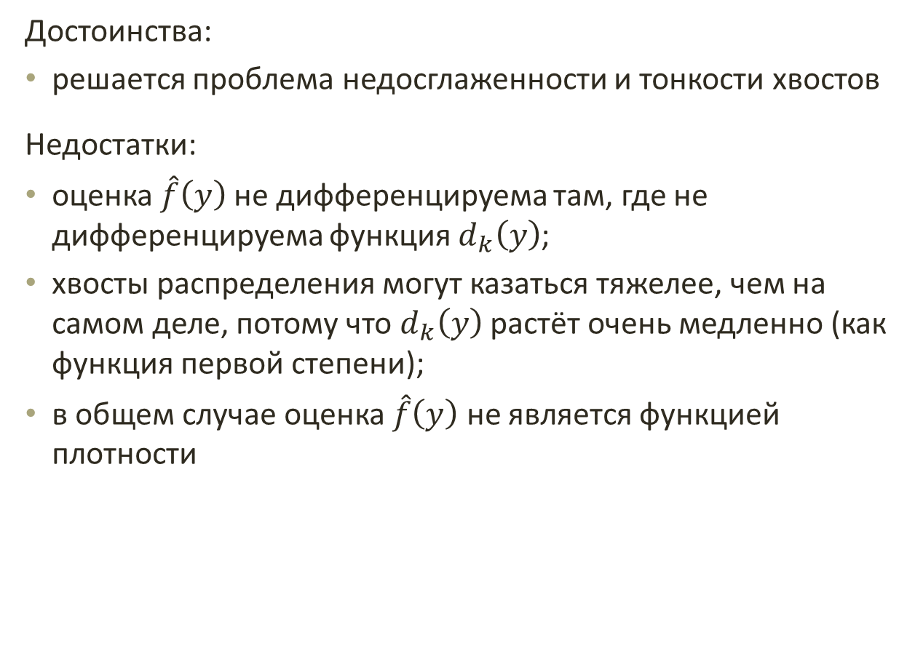
Достоинства и недостатки метода
Достоинства:
решается проблема недосглаженности и тонкости хвостов
Недостатки:
оценка $\hat{f}\left(y\right)$ не дифференцируема там, где не дифференцируема функция $d_{k}\left(y\right)$;
хвосты распределения могут казаться тяжелее, чем на самом деле, потому что $d_{k}\left(y\right)$ растёт очень медленно (как функция первой степени);
в общем случае оценка $\hat{f}\left(y\right)$ не является функцией плотности

Slide 7
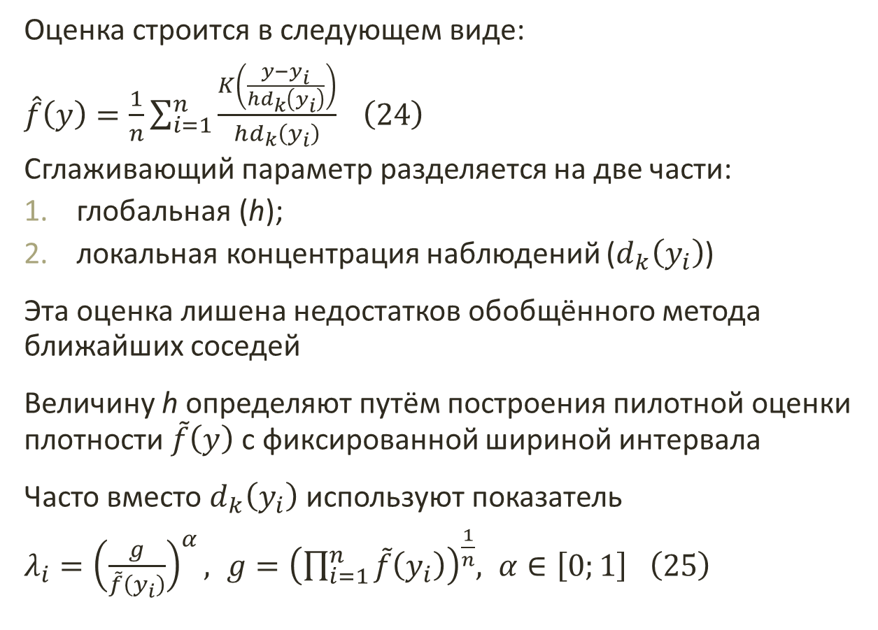
Адаптивный метод ближайших соседей
Оценка строится в следующем виде:
$\hat{f}\left(y\right)=\frac{1}{n}\sum_{i=1}^{n}{\frac{K\left(\frac{y−y_{i}}{hd_{k}\left(y_{i}\right)}\right)}{hd_{k}\left(y_{i}\right)}} \left(24\right)$
Сглаживающий параметр разделяется на две части:
глобальная (h);
локальная концентрация наблюдений ($d_{k}\left(y_{i}\right)$)
Эта оценка лишена недостатков обобщённого метода ближайших соседей
Величину h определяют путём построения пилотной оценки плотности $\tilde{f}\left(y\right)$ с фиксированной шириной интервала
Часто вместо $d_{k}\left(y_{i}\right)$ используют показатель
$λ_{i}={\left(\frac{g}{\tilde{f}\left(y_{i}\right)}\right)}^{α}, g={\left(\prod_{i=1}^{n}{\tilde{f}\left(y_{i}\right)}\right)}^{\frac{1}{n}}, α∈\left[0;1\right] \left(25\right)$

Slide 8
Пример 1. Острова
Ядерные оценки
library(np)
f.fix <- npudens(tdat=y,edat=x,
ckertype="gaussian",bwtype="fixed")
tdat — обучающая выборка
edat — точки, в которых рассчитывается оценка
ckertype — вид ядерной функции
"gaussian", "epanechnikov", "uniform"
bwtype определяет метод расчёта интервала h
"fixed", "generalized_nn", "adaptive_nn"
f$dens — искомые значения оценок
Пусть f.fix, f.gen и f.ada — оценки плотности с фиксированным интервалом, по обобщённому методу ближайших соседей и по адаптивному методу ближайших соседей

Slide 9
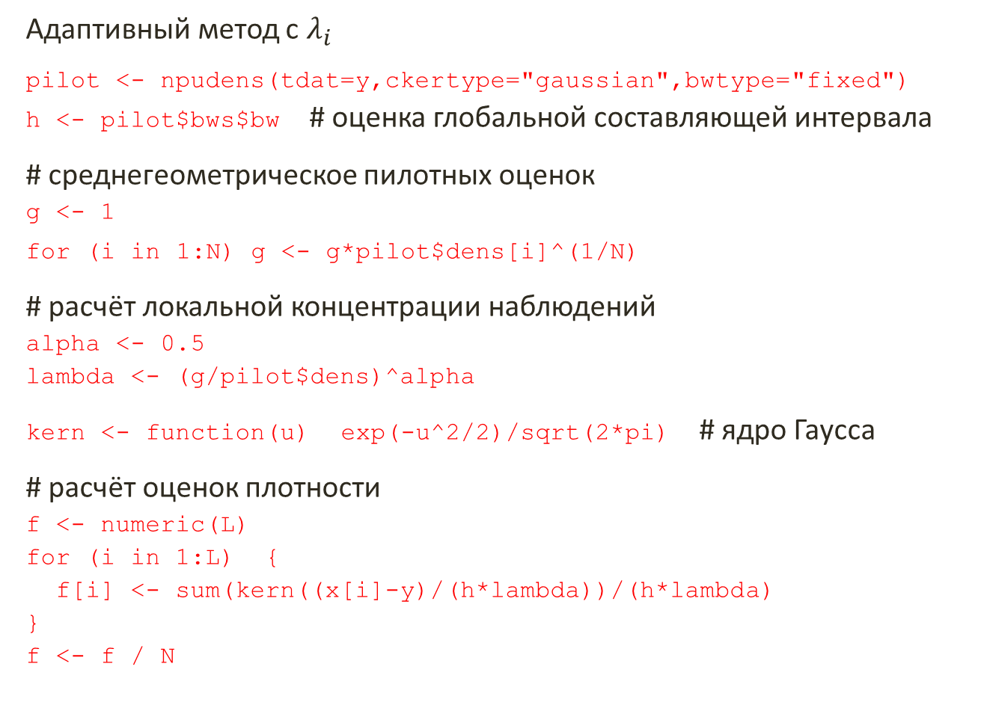
Пример 1. Острова
Адаптивный метод с $λ_{i}$
pilot <- npudens(tdat=y,ckertype="gaussian",bwtype="fixed")
h <- pilot$bws$bw # оценка глобальной составляющей интервала
# среднегеометрическое пилотных оценок
g <- 1
for (i in 1:N) g <- g*pilot$dens[i]^(1/N)
# расчёт локальной концентрации наблюдений
alpha <- 0.5
lambda <- (g/pilot$dens)^alpha
kern <- function(u) exp(-u^2/2)/sqrt(2*pi) # ядро Гаусса
# расчёт оценок плотности
f <- numeric(L)
for (i in 1:L) {
f[i] <- sum(kern((x[i]-y)/(h*lambda))/(h*lambda)
}
f <- f / N

Slide 10
Пример 1. Острова
Сравнение адаптивной и фиксированной оценок
plot(x,f.fix$dens,type="l",lty="dashed",ylim=c(0,0.4),
main="Fixed and adaptive estimates",
xlab="y",ylab="Density")
lines(x,f)
lty — тип линии
"solid", "dashed", "dotted",
"dotdash", "longdash", …
ylim — границы по оси
ординат
lines — добавление кривых
на существующий график

Slide 11
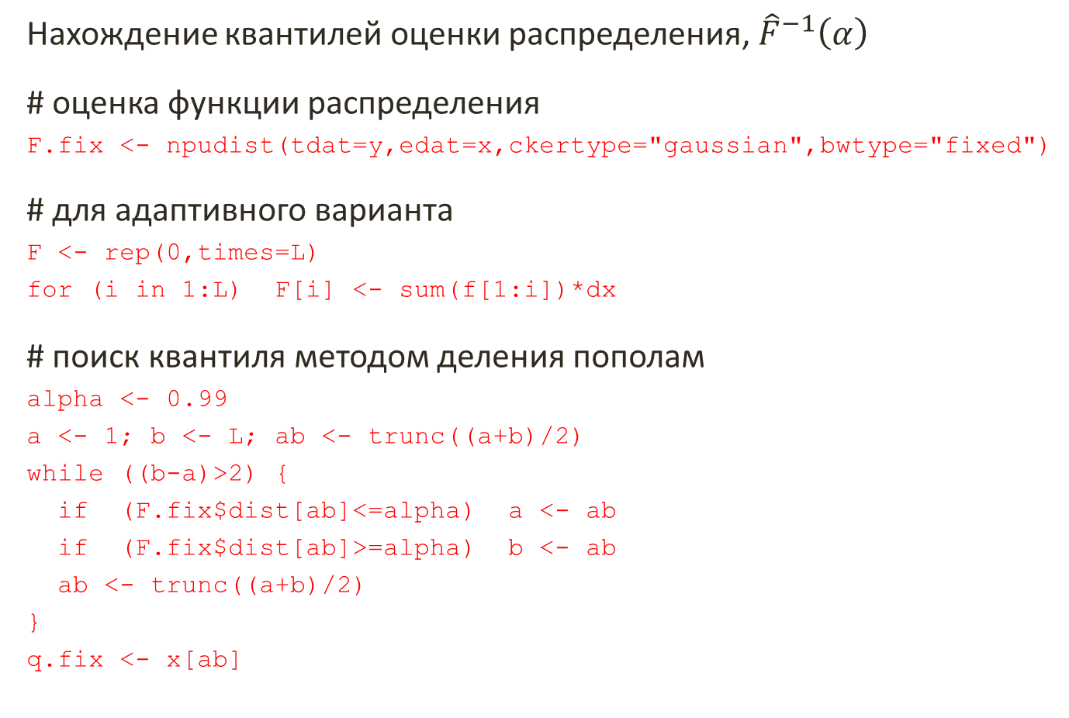
Пример 1. Острова
Нахождение квантилей оценки распределения, ${\hat{F}}^{−1}\left(α\right)$
# оценка функции распределения
F.fix <- npudist(tdat=y,edat=x,ckertype="gaussian",bwtype="fixed")
# для адаптивного варианта
F <- rep(0,times=L)
for (i in 1:L) F[i] <- sum(f[1:i])*dx
# поиск квантиля методом деления пополам
alpha <- 0.99
a <- 1; b <- L; ab <- trunc((a+b)/2)
while ((b-a)>2) {
if (F.fix$dist[ab]<=alpha) a <- ab
if (F.fix$dist[ab]>=alpha) b <- ab
ab <- trunc((a+b)/2)
}
q.fix <- x[ab]
q.fix | 10.00
q.ada | 10.49

Slide 12
Пример 1. Острова
Генератор случайных чисел
# фиксированный интервал
M <- 10^6
y.fix.sim <- sample(x,prob=f.fix$dens,size=M,replace=TRUE)
q.fix <- sort(y.fix.sim)[alpha*M]
# для адаптивного варианта
y.ada.sim <- sample(x,prob=f,size=M,replace=TRUE)
q.ada <- sort(y.ada.sim)[alpha*M]
q.fix | 10.01
q.ada | 10.46

Slide 13
Многомерный случай

Slide 14
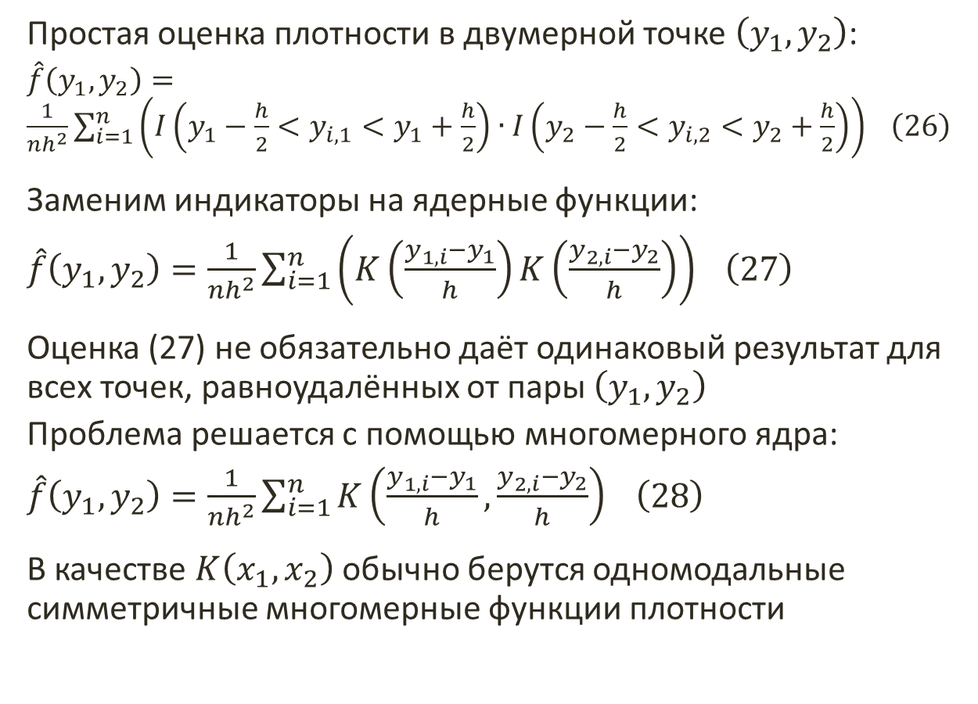
Оценки плотности
Простая оценка плотности в двумерной точке $\left(y_{1},y_{2}\right)$:
$\hat{f}\left(y_{1},y_{2}\right)=\frac{1}{nh^{2}}\sum_{i=1}^{n}{\left(I\left(y_{1}−\frac{h}{2}<y_{i,1}<y_{1}+\frac{h}{2}\right)∙I\left(y_{2}−\frac{h}{2}<y_{i,2}<y_{2}+\frac{h}{2}\right)\right) \left(26\right)}$
Заменим индикаторы на ядерные функции:
$\hat{f}\left(y_{1},y_{2}\right)=\frac{1}{nh^{2}}\sum_{i=1}^{n}{\left(K\left(\frac{y_{1,i}−y_{1}}{h}\right)K\left(\frac{y_{2,i}−y_{2}}{h}\right)\right)} \left(27\right)$
Оценка (27) не обязательно даёт одинаковый результат для всех точек, равноудалённых от пары $\left(y_{1},y_{2}\right)$
Проблема решается с помощью многомерного ядра:
$\hat{f}\left(y_{1},y_{2}\right)=\frac{1}{nh^{2}}\sum_{i=1}^{n}{K\left(\frac{y_{1,i}−y_{1}}{h},\frac{y_{2,i}−y_{2}}{h}\right)} \left(28\right)$
В качестве $K\left(x_{1},x_{2}\right)$ обычно берутся одномодальные симметричные многомерные функции плотности

Slide 15
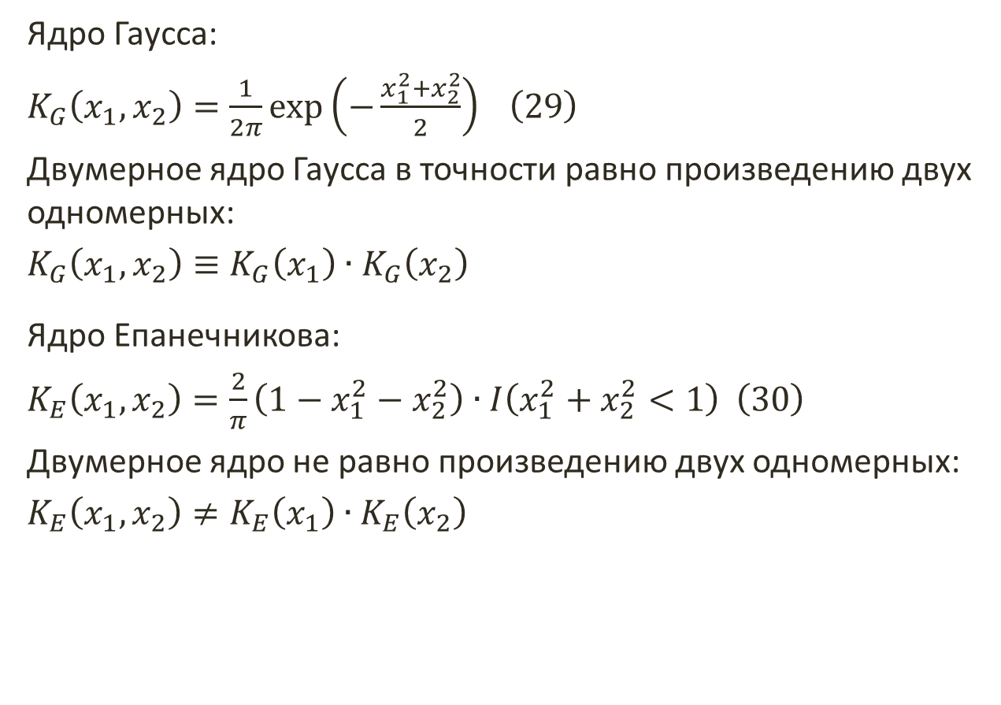
Двумерные ядерные функции
Ядро Гаусса:
$K_{G}\left(x_{1},x_{2}\right)=\frac{1}{2π}\exp\left(−\frac{x_{1}^{2}+x_{2}^{2}}{2}\right) \left(29\right)$
Двумерное ядро Гаусса в точности равно произведению двух одномерных:
$K_{G}\left(x_{1},x_{2}\right)≡K_{G}\left(x_{1}\right)∙K_{G}\left(x_{2}\right)$
Ядро Епанечникова:
$K_{E}\left(x_{1},x_{2}\right)=\frac{2}{π}\left(1−x_{1}^{2}−x_{2}^{2}\right)∙I\left(x_{1}^{2}+x_{2}^{2}<1\right) \left(30\right)$
Двумерное ядро не равно произведению двух одномерных:
$K_{E}\left(x_{1},x_{2}\right)≠K_{E}\left(x_{1}\right)∙K_{E}\left(x_{2}\right)$

Slide 16
Двумерное гауссовское ядро

Slide 17
Двумерное ядро Епанечникова

Slide 18
Двумерные ядерные функции

Slide 19

Различные сглаживающие параметры
Если разброс данных в первой и во второй выборке сильно отличаются, то можно использовать для этих выборок разные сглаживающие параметры $h_{1}≠h_{2}$
На рисунке ниже представлено двумерное ядро Епанечникова $K\left(\frac{x_{1}}{h_{1}},\frac{x_{2}}{h_{2}}\right)$ со сглаживающими параметрами $h_{1}=1, h_{2}=0.5$:

Slide 20

Сглаживающая матрица
Если рассматриваемые величины коррелируют, это учитывается с помощью симметричной положительно определённой сглаживающей матрицы (matrix-smoothing parameter) H, которая в двумерном случае состоит их 4-х элементов: $H=\left(\begin{matrix}h_{1} & h_{12} \\ h_{21} & h_{2}\end{matrix}\right), h_{12}=h_{21}$
Для $h_{1}=h_{2}=1, h_{12}=h_{21}=\sqrt{0.5}$, получим:

Slide 21
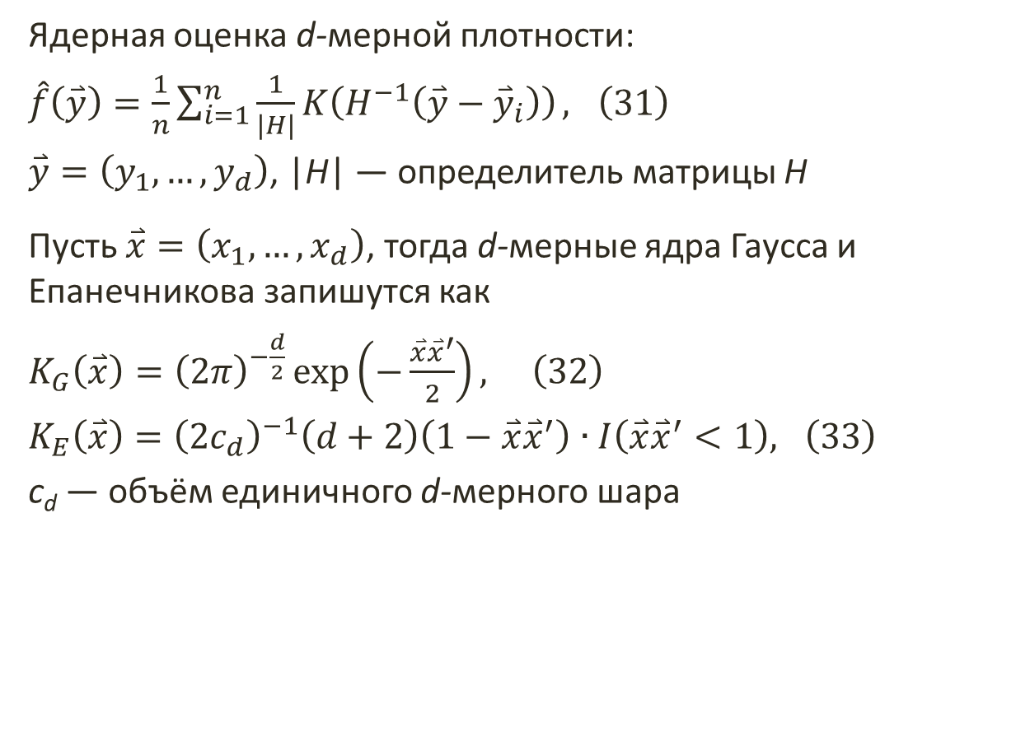
Общий случай
Ядерная оценка d-мерной плотности:
$\hat{f}\left(\overset{⃑}{y}\right)=\frac{1}{n}\sum_{i=1}^{n}{\frac{1}{\left|H\right|}K\left(H^{−1}\left(\overset{⃑}{y}−{\overset{⃑}{y}}_{i}\right)\right)}, \left(31\right)$
$\overset{⃑}{y}=\left(y_{1},…,y_{d}\right)$, |H| — определитель матрицы H
Пусть $\overset{⃑}{x}=\left(x_{1},…,x_{d}\right)$, тогда d-мерные ядра Гаусса и Епанечникова запишутся как
$K_{G}\left(\overset{⃑}{x}\right)={\left(2π\right)}^{−\frac{d}{2}}\exp\left(−\frac{\overset{⃑}{x}{\overset{⃑}{x}}^{′}}{2}\right), \left(32\right)$
$K_{E}\left(\overset{⃑}{x}\right)={\left(2c_{d}\right)}^{−1}\left(d+2\right)\left(1−\overset{⃑}{x}{\overset{⃑}{x}}^{′}\right)∙I\left(\overset{⃑}{x}{\overset{⃑}{x}}^{′}<1\right), \left(33\right)$
c_{d} — объём единичного d-мерного шара

Slide 22
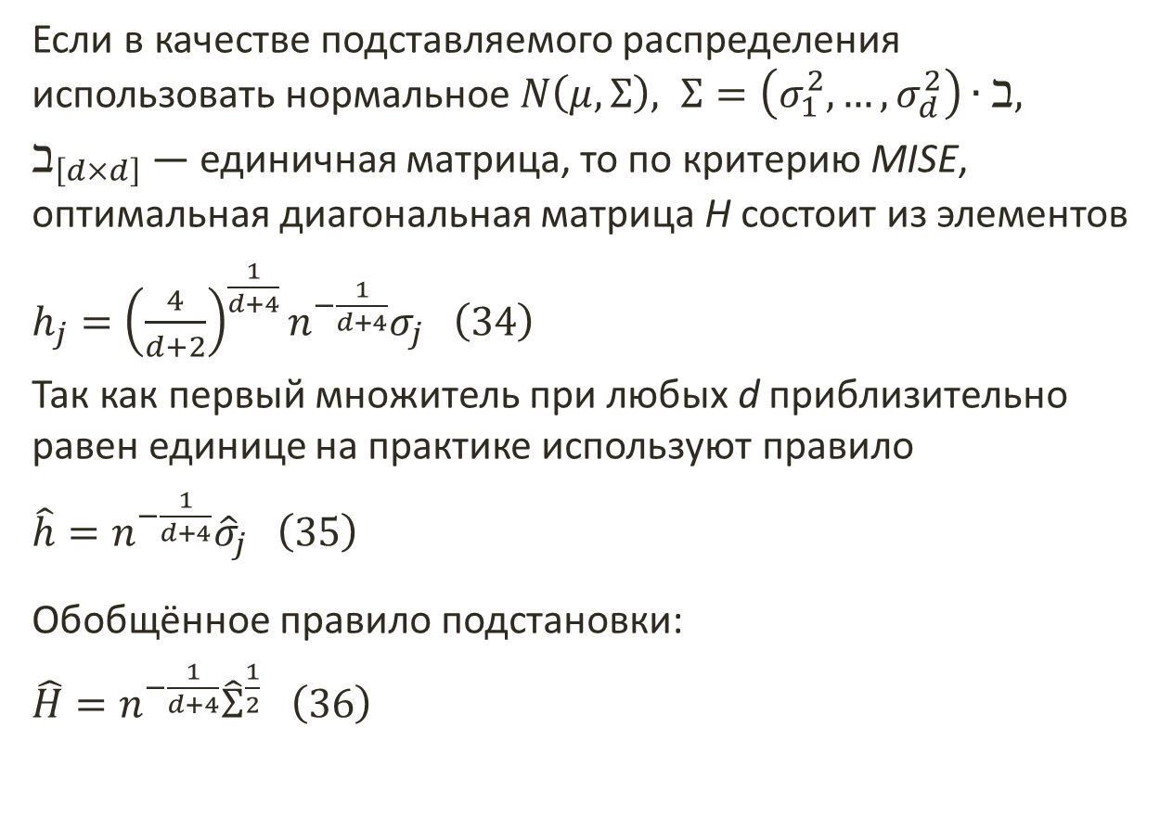
Правило подстановки
Если в качестве подставляемого распределения использовать нормальное $N\left(μ,Σ\right), Σ=\left(σ_{1}^{2},…,σ_{d}^{2}\right)∙ℶ,$
$ℶ_{\left[d×d\right]}$ — единичная матрица, то по критерию MISE, оптимальная диагональная матрица H состоит из элементов
$h_{j}={\left(\frac{4}{d+2}\right)}^{\frac{1}{d+4}}n^{−\frac{1}{d+4}}σ_{j} \left(34\right)$
Так как первый множитель при любых d приблизительно равен единице на практике используют правило
$\hat{h}=n^{−\frac{1}{d+4}}{\hat{σ}}_{j} \left(35\right)$
Обобщённое правило подстановки:
$\hat{H}=n^{−\frac{1}{d+4}}{\hat{Σ}}^{\frac{1}{2}} \left(36\right)$

Slide 23
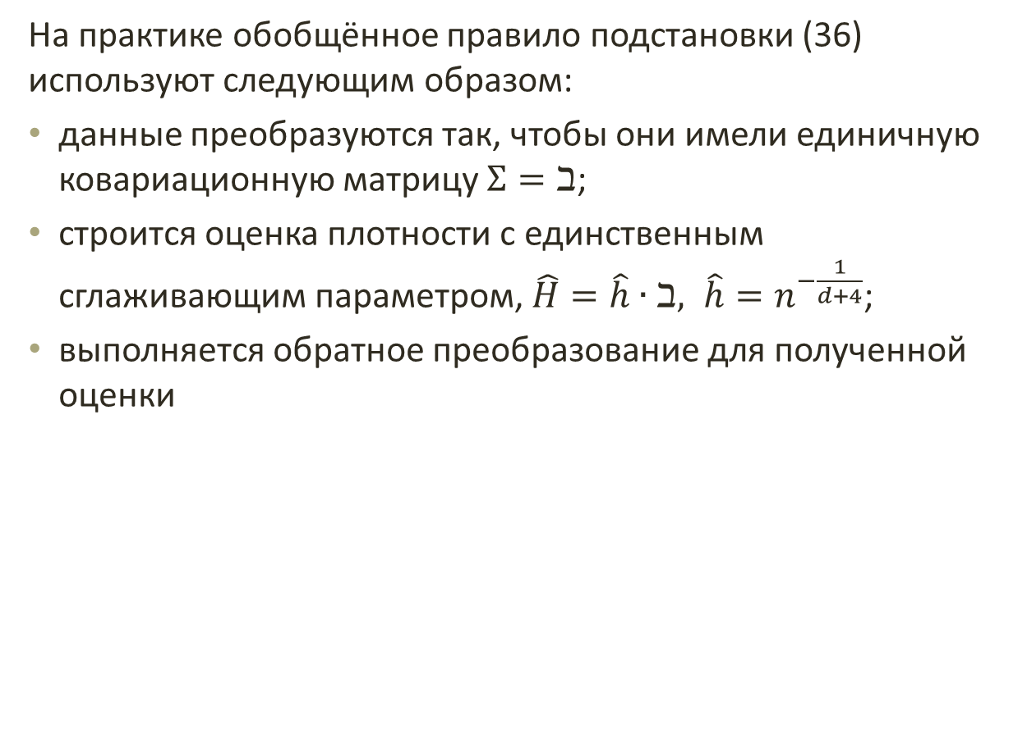
Правило подстановки
На практике обобщённое правило подстановки (36) используют следующим образом:
данные преобразуются так, чтобы они имели единичную ковариационную матрицу $Σ=ℶ$;
строится оценка плотности с единственным сглаживающим параметром, $\hat{H}=\hat{h}∙ℶ, \hat{h}=n^{−\frac{1}{d+4}}$;
выполняется обратное преобразование для полученной оценки

Slide 24
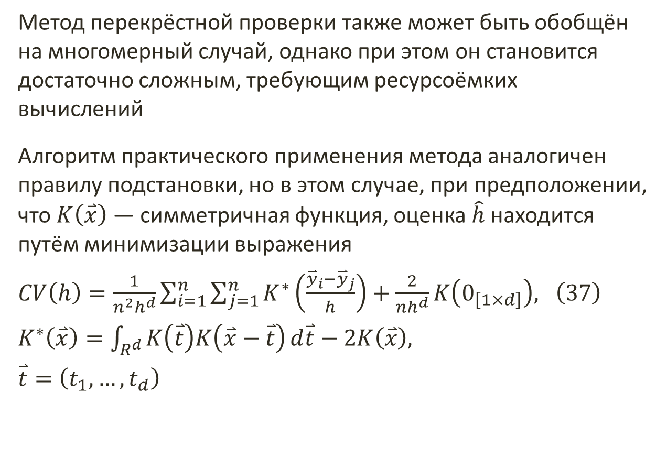
Метод перекрёстной проверки
Метод перекрёстной проверки также может быть обобщён на многомерный случай, однако при этом он становится достаточно сложным, требующим ресурсоёмких вычислений
Алгоритм практического применения метода аналогичен правилу подстановки, но в этом случае, при предположении, что $K\left(\overset{⃑}{x}\right)$ — симметричная функция, оценка $\hat{h}$ находится путём минимизации выражения
$CV\left(h\right)=\frac{1}{n^{2}h^{d}}\sum_{i=1}^{n}{\sum_{j=1}^{n}{K^{∗}\left(\frac{{\overset{⃑}{y}}_{i}−{\overset{⃑}{y}}_{j}}{h}\right)}}+\frac{2}{nh^{d}}K\left(0_{\left[1×d\right]}\right), \left(37\right)$
$K^{∗}\left(\overset{⃑}{x}\right)=\int_{R^{d}}^{ }{K\left(\overset{⃑}{t}\right)K\left(\overset{⃑}{x}−\overset{⃑}{t}\right)}d\overset{⃑}{t}−2K\left(\overset{⃑}{x}\right),$
$\overset{⃑}{t}=\left(t_{1},…,t_{d}\right)$

Slide 25
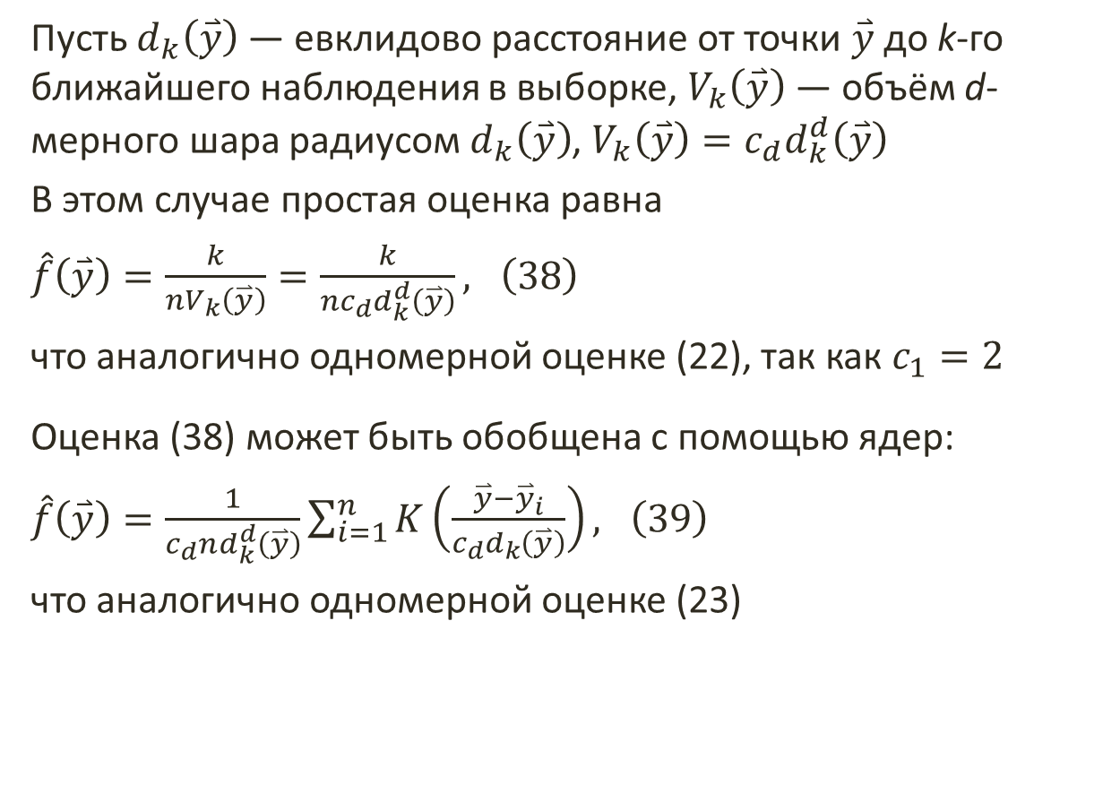
Обобщённый метод ближайших соседей
Пусть $d_{k}\left(\overset{⃑}{y}\right)$ — евклидово расстояние от точки $\overset{⃑}{y}$ до k-го ближайшего наблюдения в выборке, $V_{k}\left(\overset{⃑}{y}\right)$ — объём d-мерного шара радиусом $d_{k}\left(\overset{⃑}{y}\right)$, $V_{k}\left(\overset{⃑}{y}\right)=c_{d}d_{k}^{d}\left(\overset{⃑}{y}\right)$
В этом случае простая оценка равна
$\hat{f}\left(\overset{⃑}{y}\right)=\frac{k}{nV_{k}\left(\overset{⃑}{y}\right)}=\frac{k}{nc_{d}d_{k}^{d}\left(\overset{⃑}{y}\right)}, \left(38\right)$
что аналогично одномерной оценке (22), так как $c_{1}=2$
Оценка (38) может быть обобщена с помощью ядер:
$\hat{f}\left(\overset{⃑}{y}\right)=\frac{1}{c_{d}nd_{k}^{d}\left(\overset{⃑}{y}\right)}\sum_{i=1}^{n}{K\left(\frac{\overset{⃑}{y}−{\overset{⃑}{y}}_{i}}{c_{d}d_{k}\left(\overset{⃑}{y}\right)}\right)}, \left(39\right)$
что аналогично одномерной оценке (23)

Slide 26
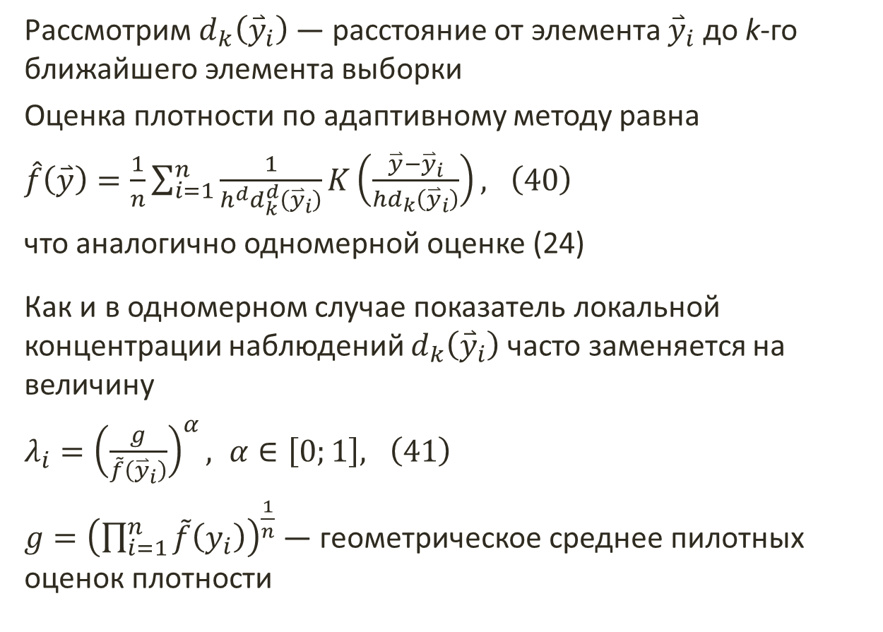
Адаптивный метод ближайших соседей
Рассмотрим $d_{k}\left({\overset{⃑}{y}}_{i}\right)$ — расстояние от элемента ${\overset{⃑}{y}}_{i}$ до k-го ближайшего элемента выборки
Оценка плотности по адаптивному методу равна
$\hat{f}\left(\overset{⃑}{y}\right)=\frac{1}{n}\sum_{i=1}^{n}{\frac{1}{h^{d}d_{k}^{d}\left({\overset{⃑}{y}}_{i}\right)}K\left(\frac{\overset{⃑}{y}−{\overset{⃑}{y}}_{i}}{hd_{k}\left({\overset{⃑}{y}}_{i}\right)}\right), \left(40\right)}$
что аналогично одномерной оценке (24)
Как и в одномерном случае показатель локальной концентрации наблюдений $d_{k}\left({\overset{⃑}{y}}_{i}\right)$ часто заменяется на величину
$λ_{i}={\left(\frac{g}{\tilde{f}\left({\overset{⃑}{y}}_{i}\right)}\right)}^{α}, α∈\left[0;1\right], \left(41\right)$
$g={\left(\prod_{i=1}^{n}{\tilde{f}\left(y_{i}\right)}\right)}^{\frac{1}{n}}$ — геометрическое среднее пилотных оценок плотности

Slide 27
Пример 2. Старый служака
y <- faithful; N <- nrow(y)
# сетка для расчёта оценок плотности
L <- 50; u <- seq(0,7,length=L); v <- seq(30,110,length=L)
uv <- expand.grid(u,v)
# оценка плотности
f.fix <- npudens(tdat=y,edat=uv,ckertype="gaussian",bwtype="fixed")
# графики оценки
w <- f.fix$dens; dim(w) <- c(L,L)
persp(u,v,w,theta=30,main="Bivariate kernel estimate, 3D plot",
xlab="Eruption time",ylab="Waiting time",zlab="Density")
contour(u,v,w,nlevel=7,
main="Bivariate kernel estimate, contour plot",
xlab="Eruption time",ylab="Waiting time")

Slide 28
Пример 2. Старый служака

Slide 29
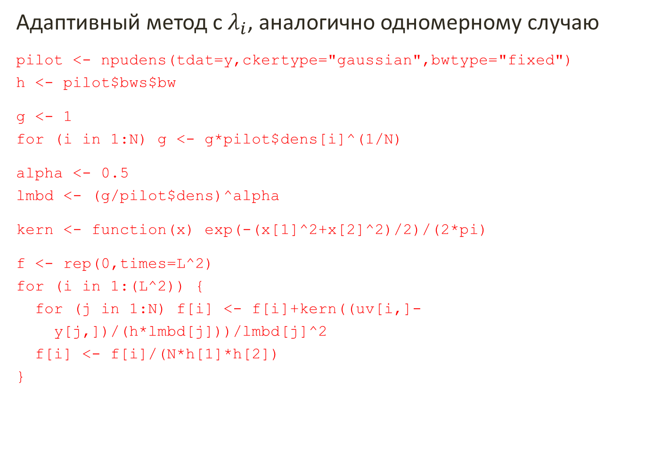
Пример 2. Старый служака
Адаптивный метод с $λ_{i}$, аналогично одномерному случаю
pilot <- npudens(tdat=y,ckertype="gaussian",bwtype="fixed")
h <- pilot$bws$bw
g <- 1
for (i in 1:N) g <- g*pilot$dens[i]^(1/N)
alpha <- 0.5
lmbd <- (g/pilot$dens)^alpha
kern <- function(x) exp(-(x[1]^2+x[2]^2)/2)/(2*pi)
f <- rep(0,times=L^2)
for (i in 1:(L^2)) {
for (j in 1:N) f[i] <- f[i]+kern((uv[i,]-
y[j,])/(h*lmbd[j]))/lmbd[j]^2
f[i] <- f[i]/(N*h[1]*h[2])
}

Slide 30
Пример 2. Старый служака

Slide 31
Пример 2. Старый служака
Значения логарифмической функции правдоподобия
# оценки плотности в точках y_{i}
f.fix.llh <- npudens(tdat=y,ckertype="gaussian",bwtype="fixed")
llh.fix <- sum(log(f.fix.llh$dens))
# для адаптивного метода
f.llh <- rep(0,times=N)
for (i in 1:N) {
for (j in 1:N) f.llh[i] <- f.llh[i]+kern((y[i,]-
y[j,])/(h*lmbd[j]))/lmbd[j]^2
f.llh[i] <- f.llh[i]/(N*h[1]*h[2])
}
llh.ada <- sum(log(f.llh))
llh.fix | -1106
llh.ada | -1114

Slide 32
Пример 2. Старый служака
Расчёт функций распределения
# фиксированный метод
F.fix <- npudist(tdat=y,edat=uv,ckertype="gaussian",bwtype="fixed")
# адаптивный метод
du <- u[2]-u[1]; dv <- v[2]-v[1]
w <- f; dim(w) <- c(L,L)
F <- rep(0,times=L^2)
for (i in 1:L) {
for (j in 1:L) F[j+(i-1)*L] <-
sum(w[1:j,1:i])*du*dv
}

Slide 33
Пример 2. Старый служака
Генератор случайных чисел
# для адаптивного метода
alpha <- 0.99
M <- 5000
smpl.ind <- sample(1:(L^2),prob=f,size=M,replace=TRUE)
y.ada.sim <- uv[smpl.ind,]
plot(y.ada.sim,xlab="Eruption",ylab="Waiting time")

Slide 34
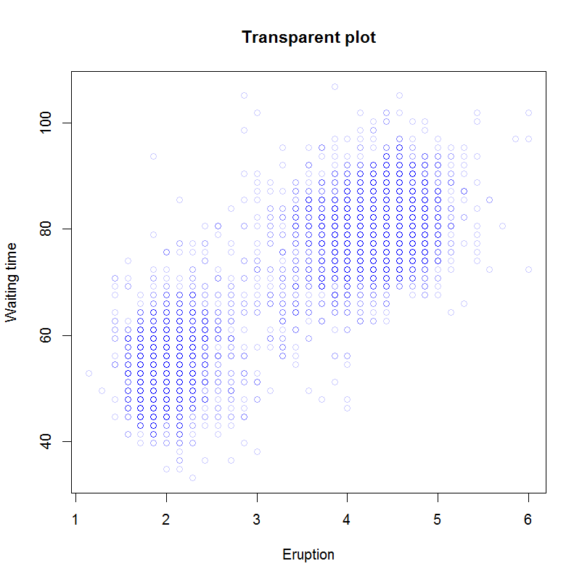
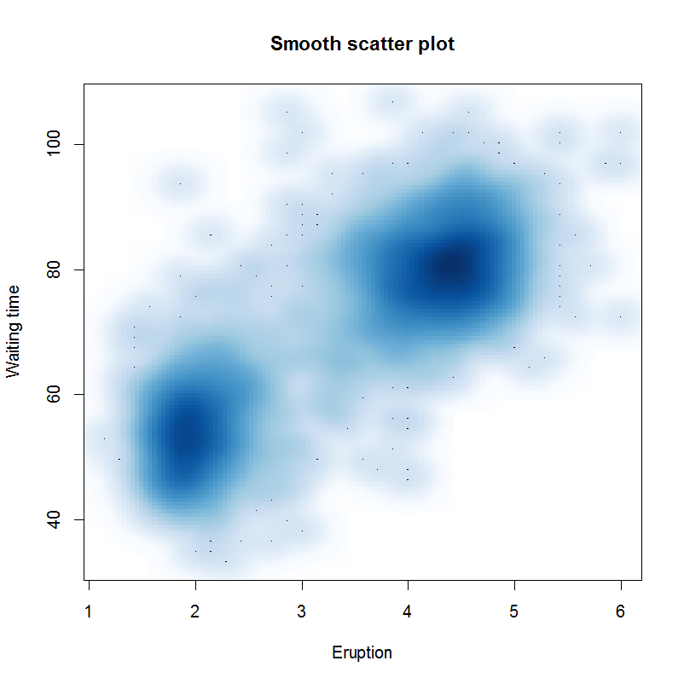
Пример 2. Старый служака
Рисование графиков с перекрывающими друг друга точками
plot(y.ada.sim,col=rgb(0,0,1,alpha=0.2))
smoothScatter(y.ada.sim)

Slide 35
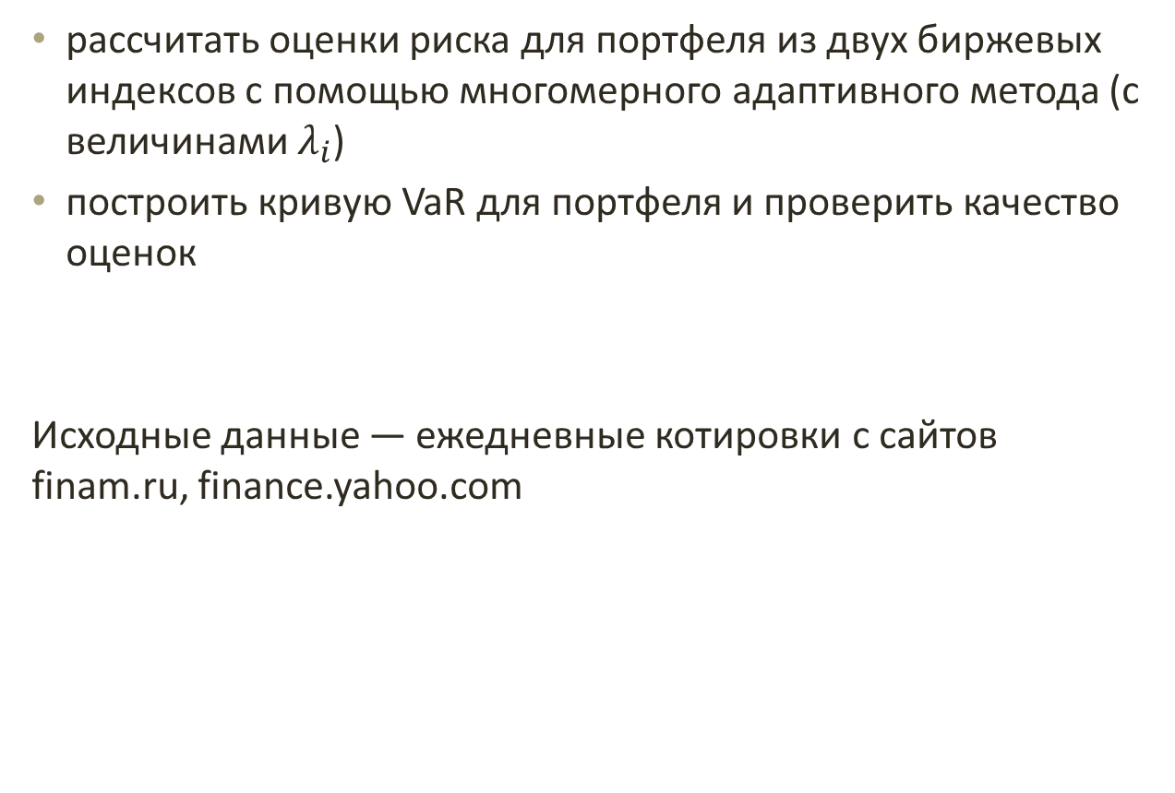
Домашнее задание
рассчитать оценки риска для портфеля из двух биржевых индексов с помощью многомерного адаптивного метода (с величинами $λ_{i}$)
построить кривую VaR для портфеля и проверить качество оценок
Исходные данные — ежедневные котировки с сайтов finam.ru, finance.yahoo.com

